Slide 1
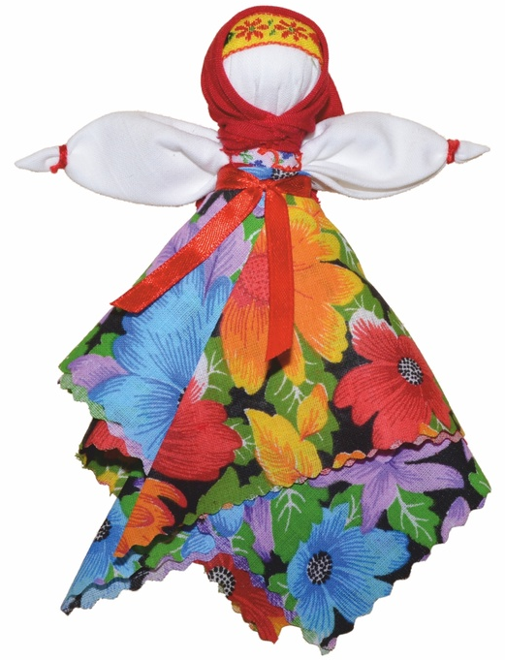
Проведение мастер-класса по изготовлению русско-народной тряпичной куклы как эффективное средство духовно-нравственного воспитания детей
Педагог-организатор
МБУ ДО ДДТ
Сверчкова Яна Викторовна

Slide 2
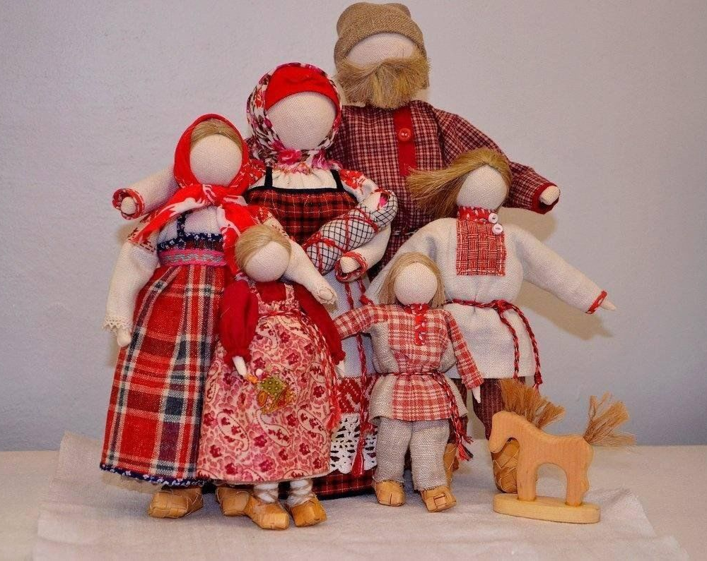
Чем дальше в будущее входим,
Тем больше прошлым дорожим.
И в старом красоту находим,
Хоть новому принадлежим.
Вадим Шефнер
Обращение к русской народной культуре и её традициям – один из способов возобновления и сохранения нравственных ценностей, исторического и культурного наследия нашего народа. Чтобы сохранить их и передать следующим поколениям необходимо возрождать к жизни народные промыслы, в том числе и изготовление русско-народных
тряпичных кукол.

Slide 3
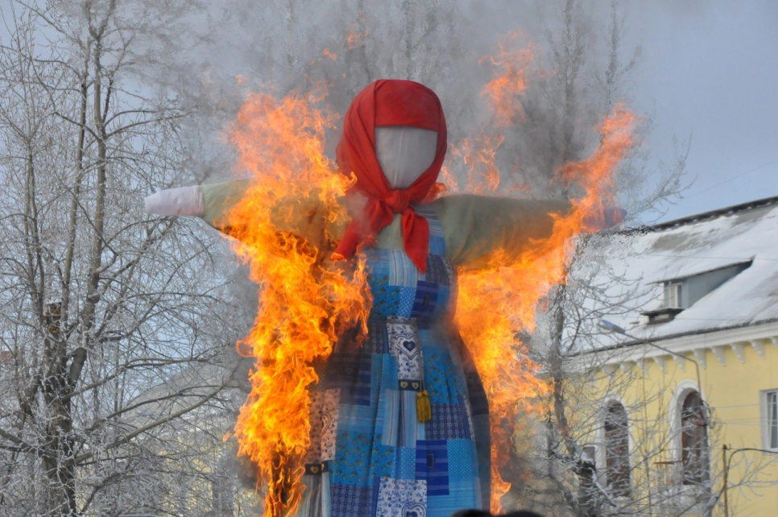
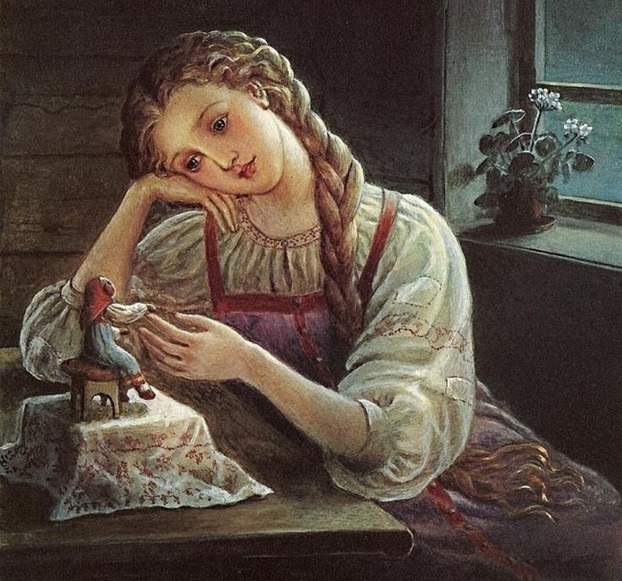
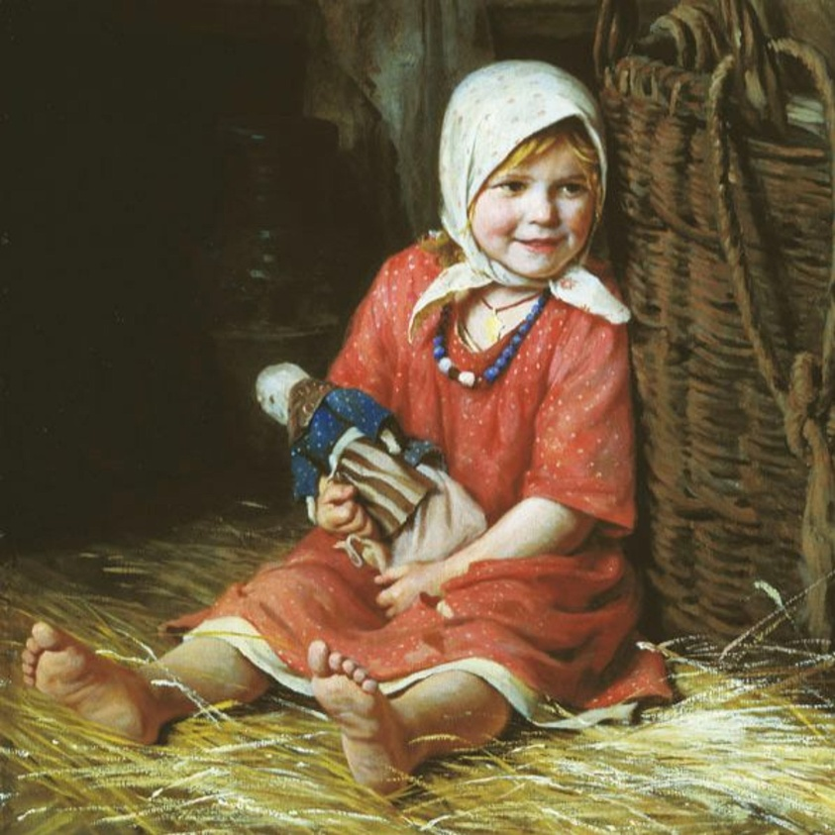
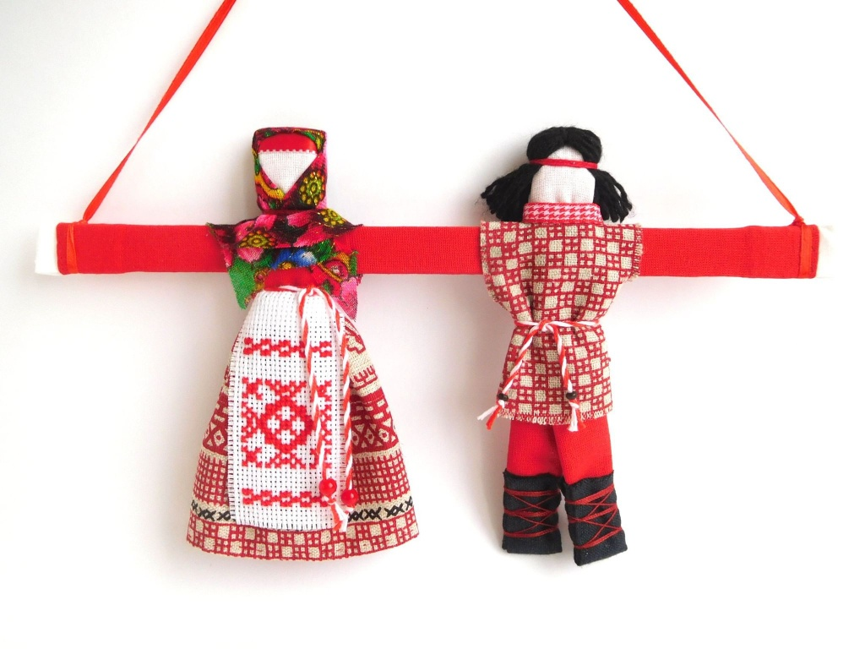

Slide 4
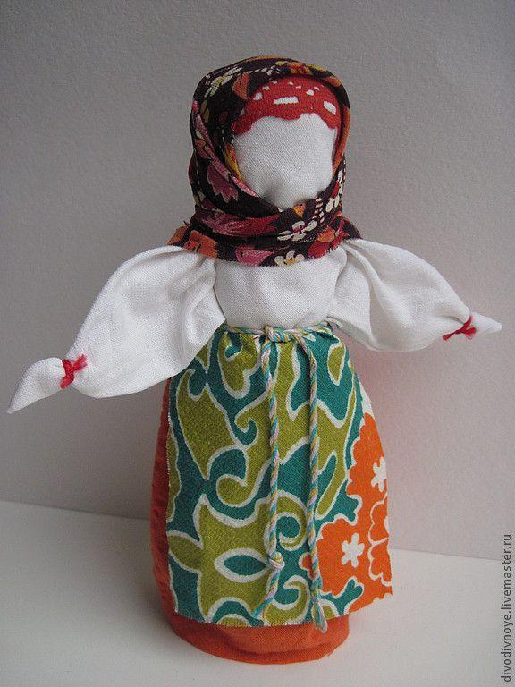
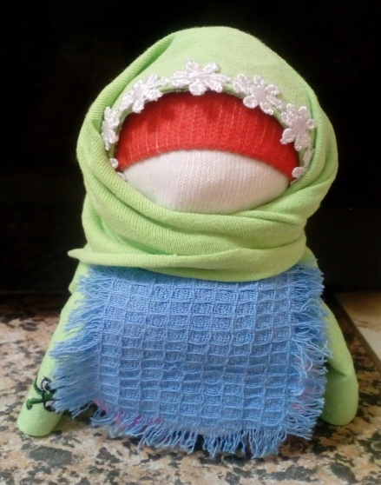
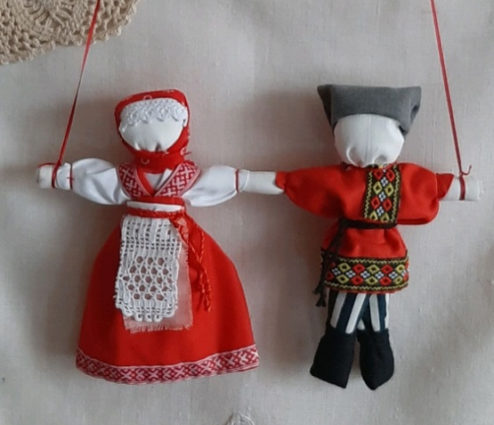
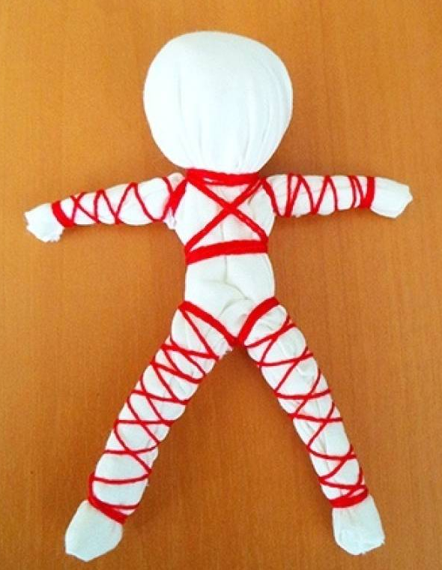
Виды тряпичных кукол
Игровые Обрядовые Куклы-обереги
Зайчик на пальчик
Малышок - голышок
Столбушка
Масленица
Крупеничка
Неразлучники
Желанница
Успешница
Пеленашка

Slide 5
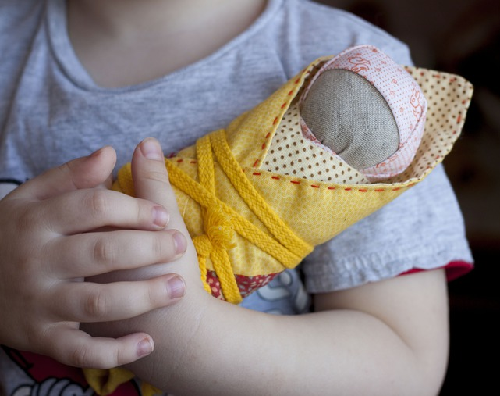
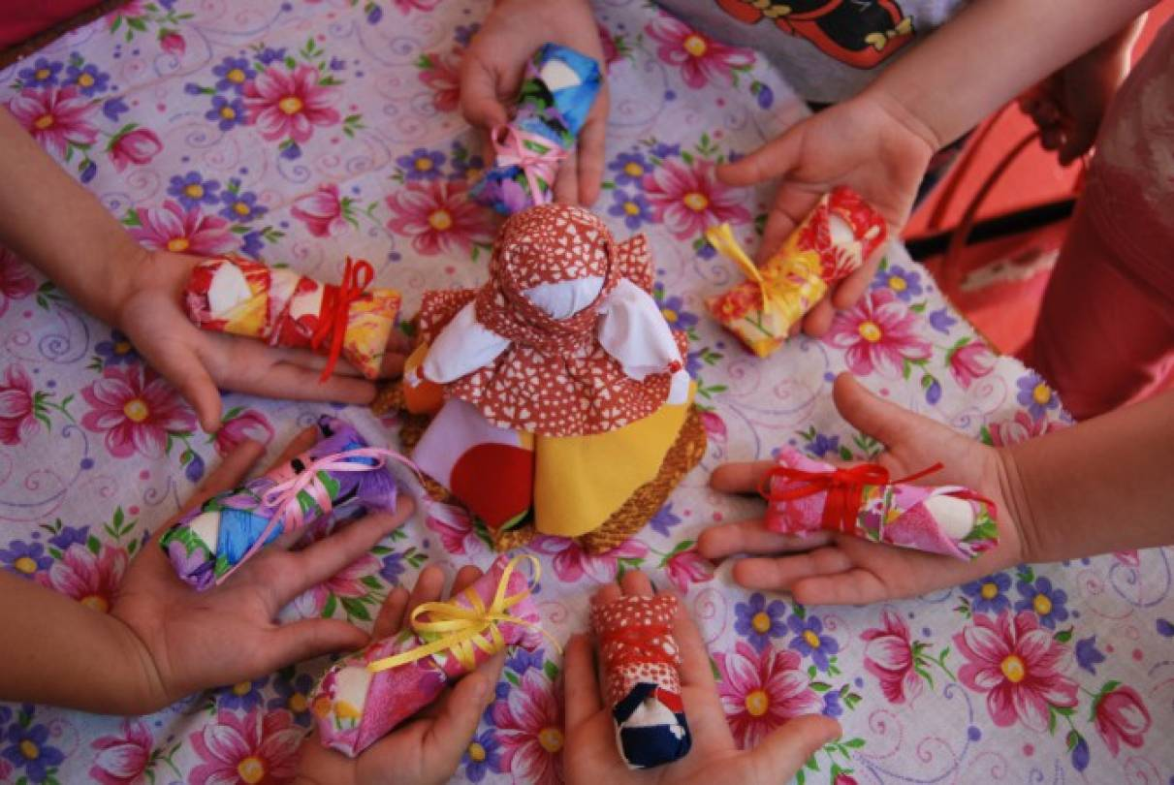
Кукла – сопровождает ребёнка с первых дней жизни, сначала как оберег младенца, затем как друг и помощник в игре. Играя в куклы, ребёнок включается в мир людей. Кукла выполняет незаметную, но очень важную роль в становлении личности ребёнка.

Slide 6
Правила изготовления кукол
Изготовление куклы считалось сугубо женским занятием
Для обрядовых и обереговых кукол нельзя было использовать нитки с иголкой и ножницы
Использовали в основном ткань, нитки и ленты красного цвета
Нитки завязывали на три узла
У тряпичных кукол не должно быть лица

Slide 7
Цель : приобщение к традициям и духовным ценностям своего народа посредством изготовления русско-народной тряпичной куклы
Задачи:
познакомить с традициями на Руси, в которых были задействованы лоскутные куклы
прививать интерес и любовь к русско-народной кукле как виду народного художественного творчества
обогащать словарный запас
воспитывать патриотические чувства
развивать воображение, мелкую моторику рук
формировать духовно-нравственное воспитание
развивать положительное отношение к труду

Slide 8
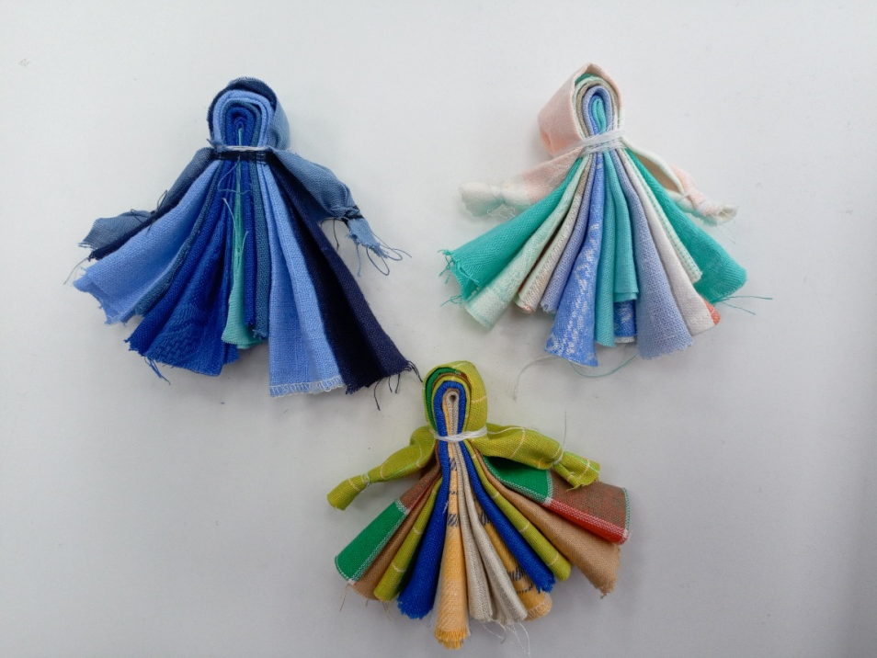
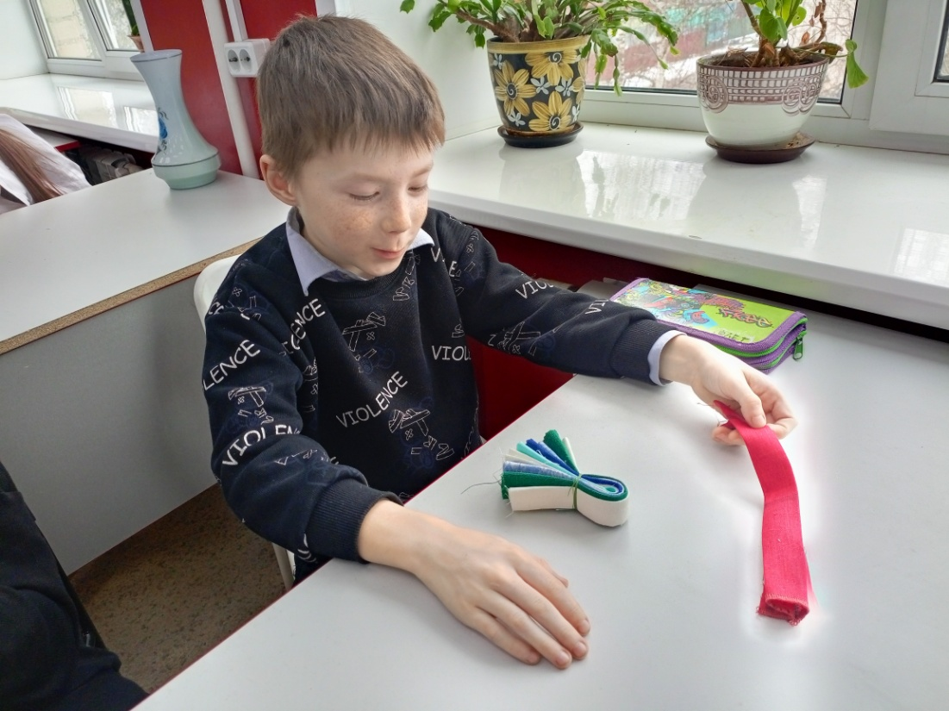
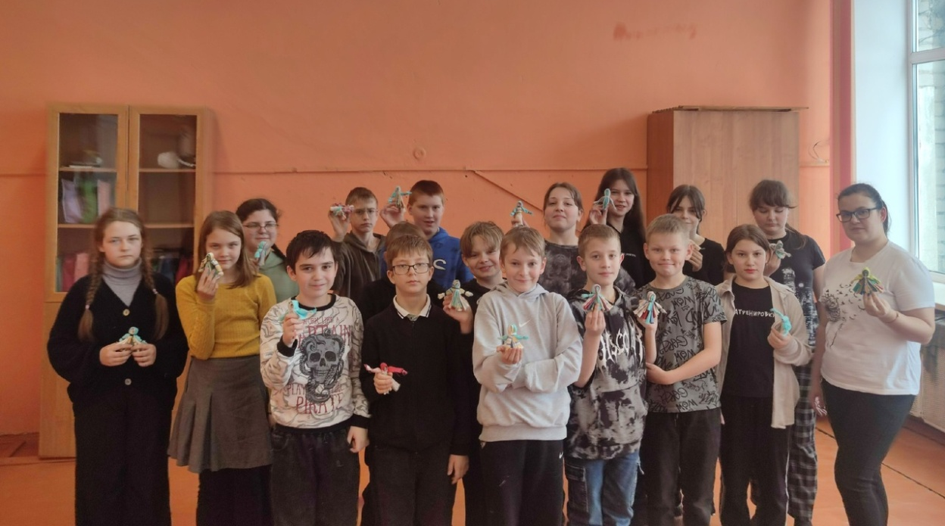
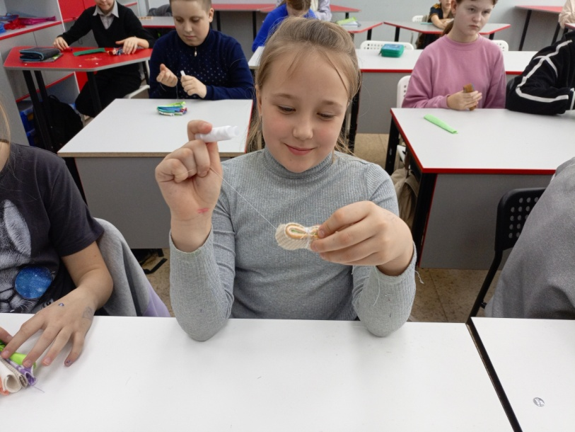

Slide 9
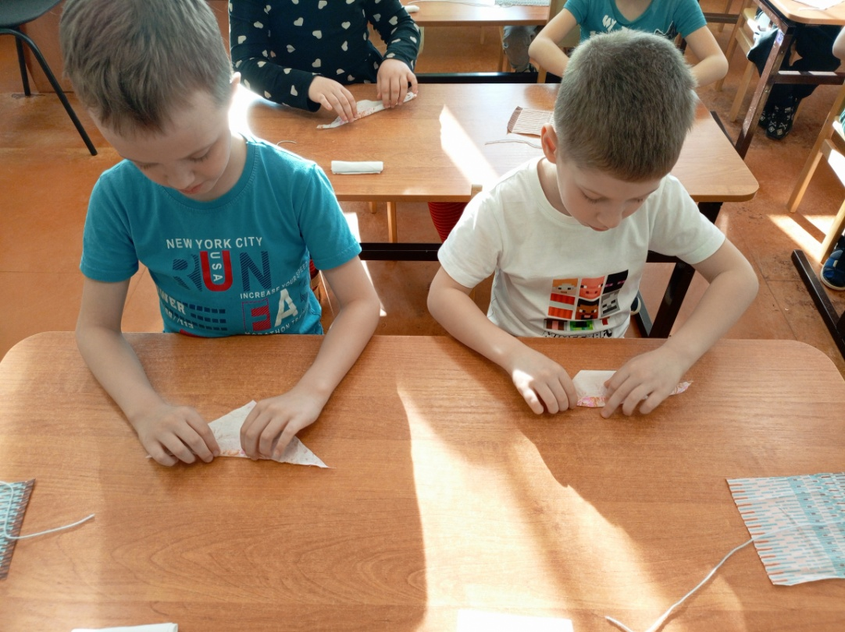
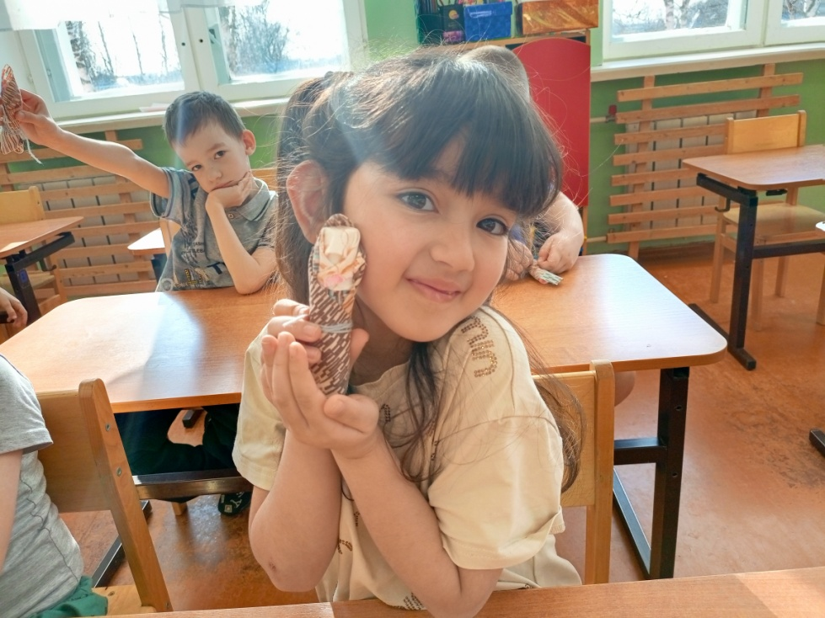
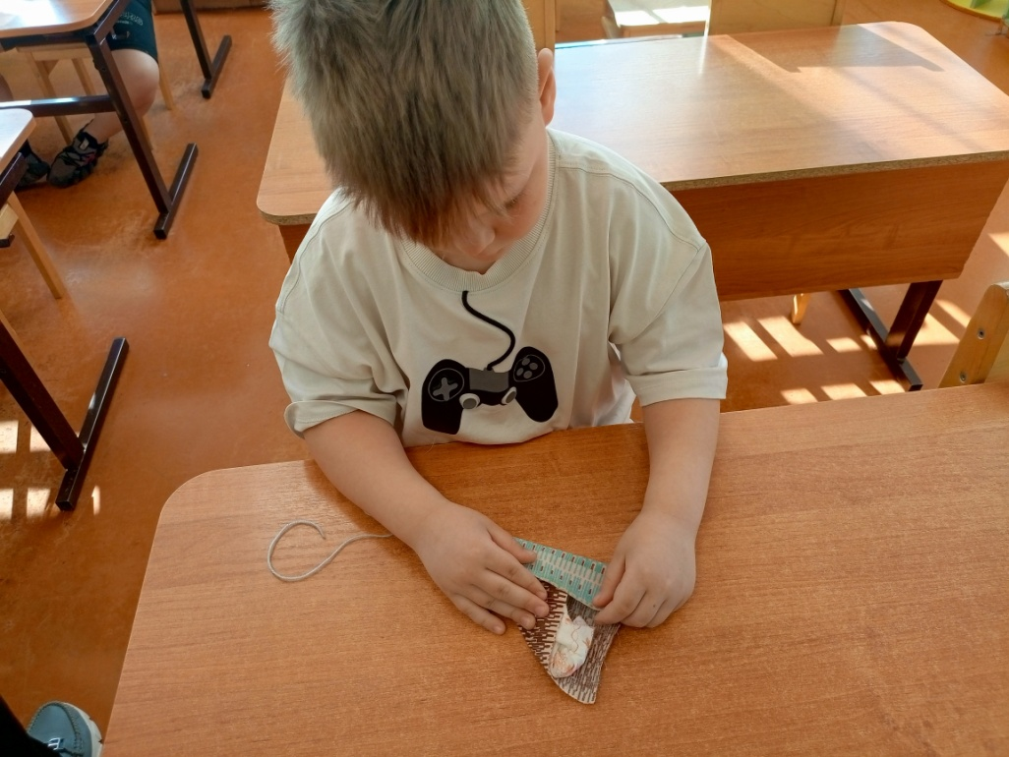
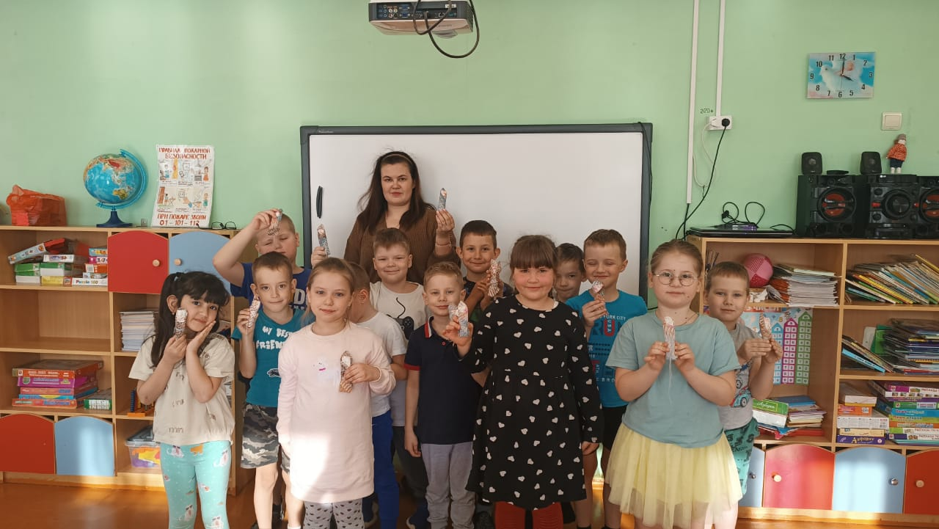

Slide 10
Вывод
Традиционная тряпичная русско-народная кукла в сегодняшней России переживает полное возрождение. Рукотворная лоскутная фигурка выполняет теперь новую коммуникативную функцию. Она стала живым средством общения и приобщения детей к истории и культуре русских народных традиций, тем самым формируя у детей духовно-нравственное воспитание, которое сейчас крайне необходимо.

Slide 11
Спасибо
за
внимание!

